Slide 1
GRUPO 04 – 2 ADS A
NOME RA
GUILHERME DA SILVA FONSECA 01211048
GUILHERME DE ALMEIDA FERREIRA BISPO 01211049
HENRI CAUÃ PRIMO SILVA 01211056
MATEUS ARAUJO NASCIMENTO 01211091
MATEUS FERREIRA ANDRADE 01211092
VITORIA DA SILVA ELEUTÉRIO PINTO 01211131

Slide 2
Mapeamento de Problemas
Projeto: Monitoração de Token Cinema
Meta: Agilizar o atendimento
Clientes
AGUARDAM NA FILA
ATRASOS NOS HORARIOS
PERDA DE QUALIDADE
Token
SISTEMA LENTO
CLIENTES IRRITADOS E INSTISFEITOS
CLIENTE PAGA E ENTRA NA SALA DO FILME
Bilheteria
FIM DO PROCESSO
ABERTURA DE BILHETERIA
LOTAÇÃO DE FILAS

Slide 3
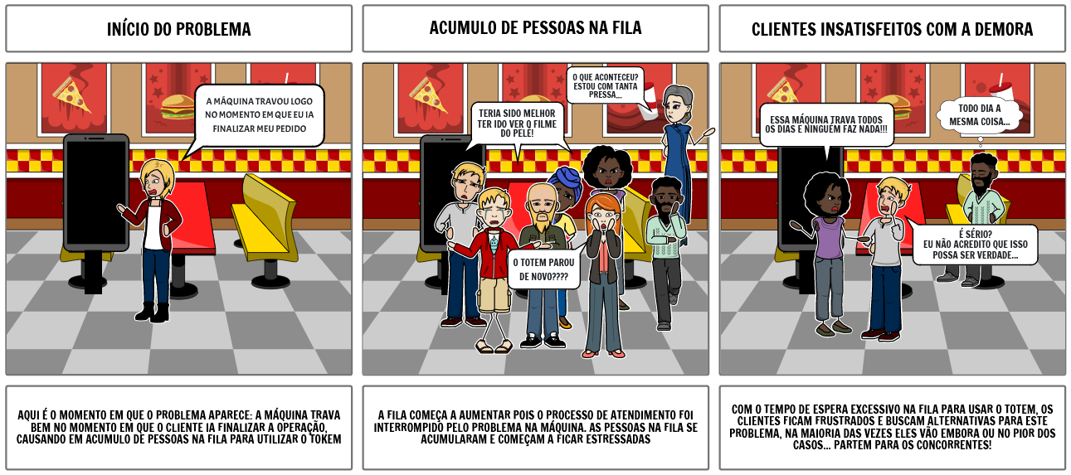
STORYBOARD – PARTE 1

Slide 4
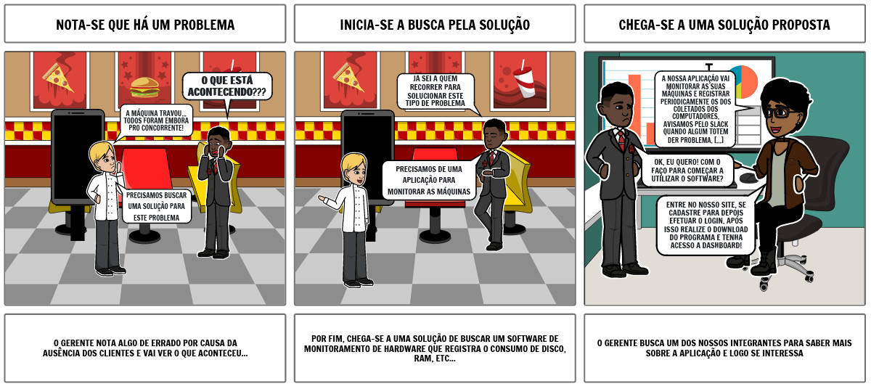
STORYBOARD – PARTE 2

Slide 5
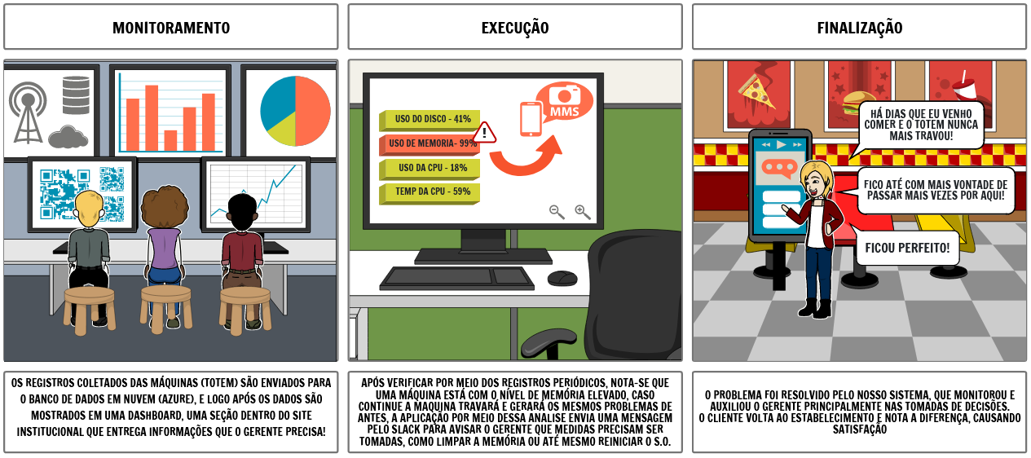
STORYBOARD – PARTE 3

